Slide 1
系統晶片設計實習 期末專題-太鼓達人
成員：
C108112168 曾梓維
C108112102 何佳曄
C107112160 陳家豪

Slide 2
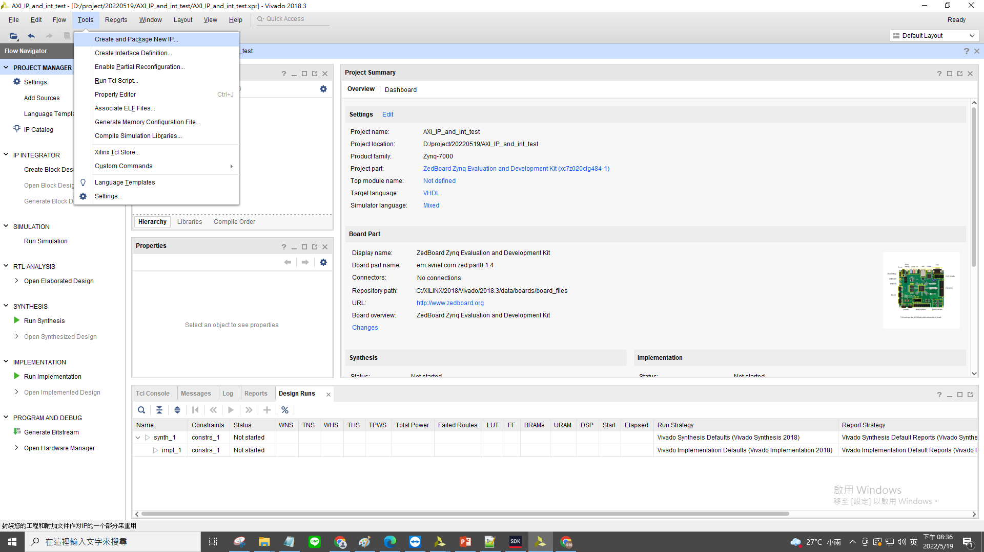
包IP，IP可以透過AXI bus傳遞資料

Slide 3
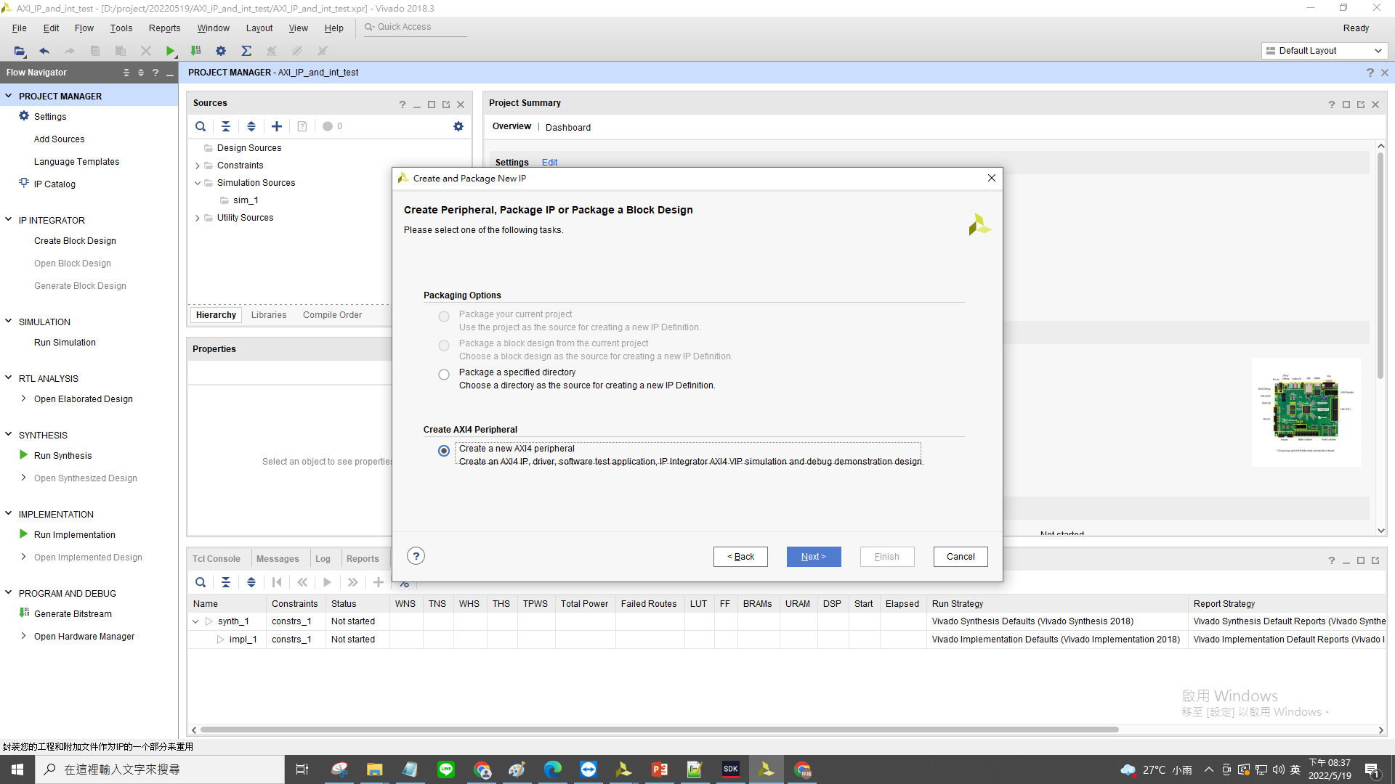
包IP，IP可以透過AXI bus傳遞資料

Slide 4
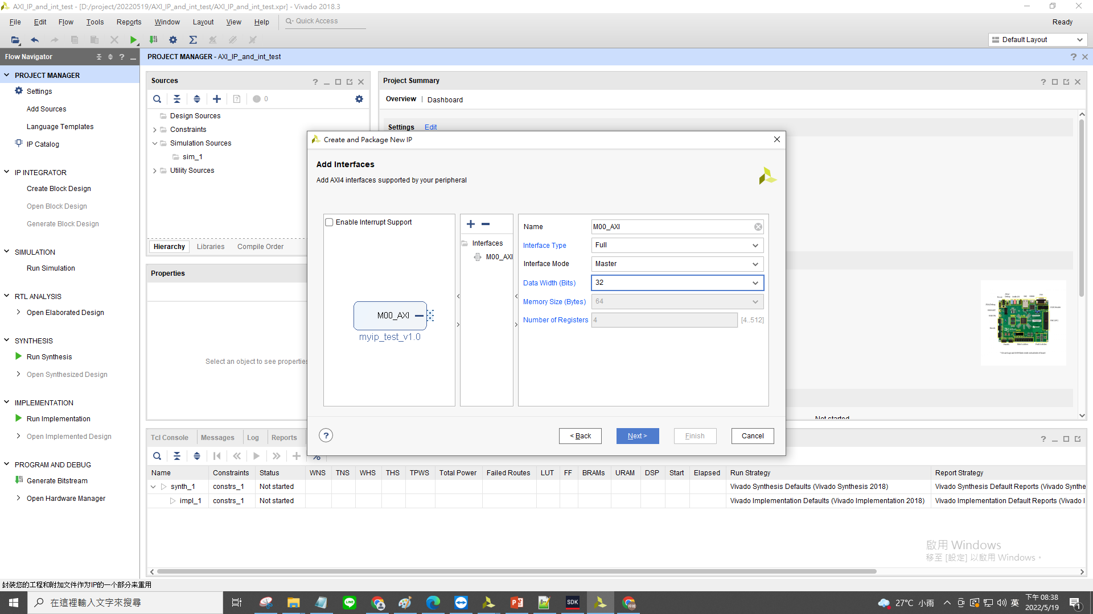
包IP，IP可以透過AXI bus傳遞資料

Slide 5
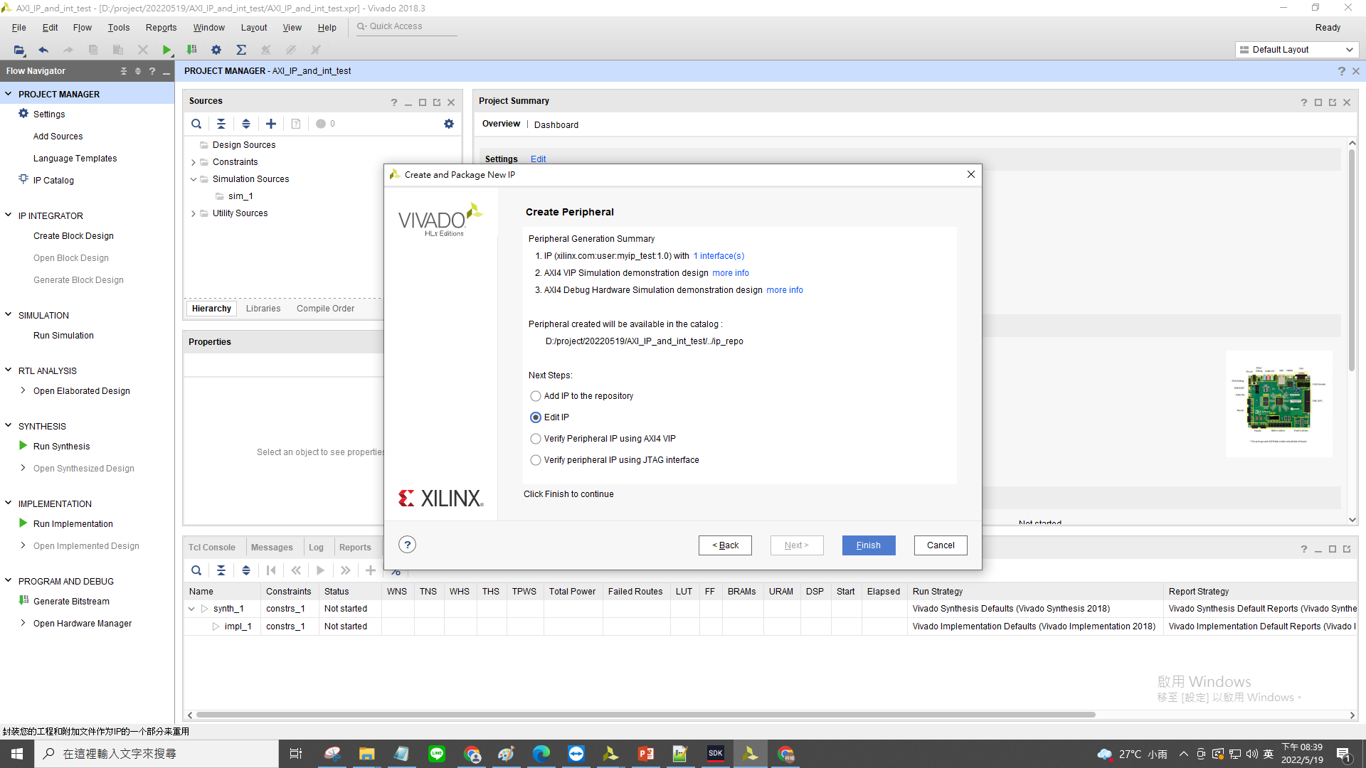
包IP，IP可以透過AXI bus傳遞資料

Slide 6
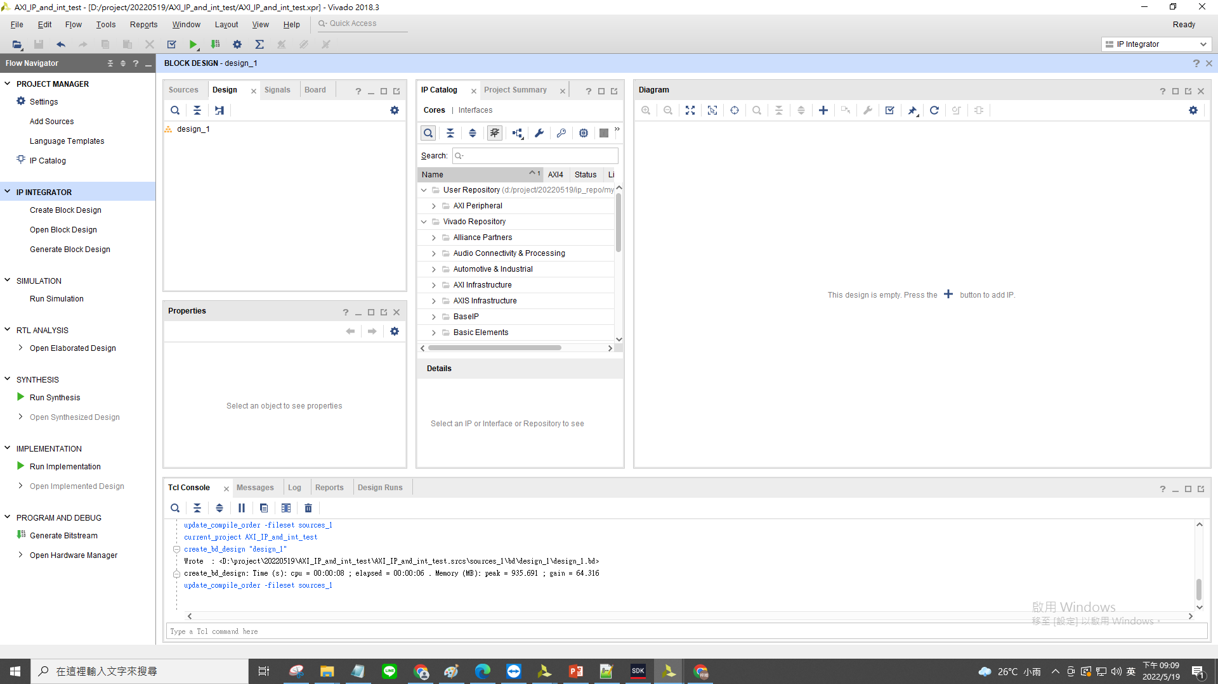
包IP，IP可以透過AXI bus傳遞資料

Slide 7
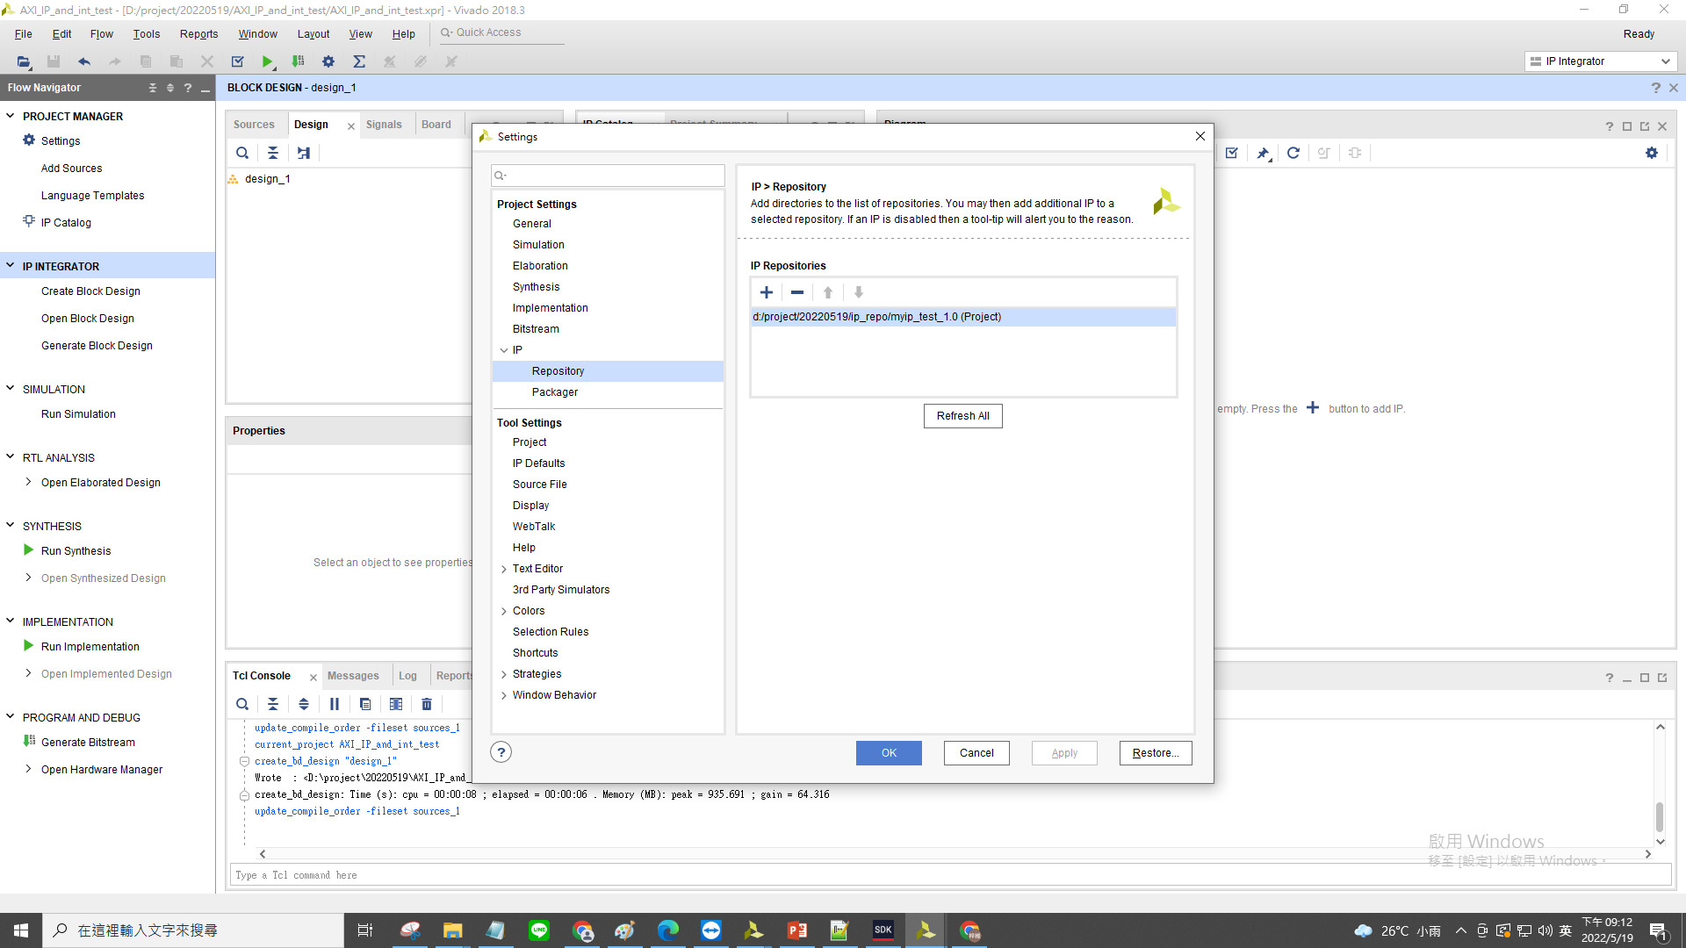
包IP，IP可以透過AXI bus傳遞資料

Slide 8
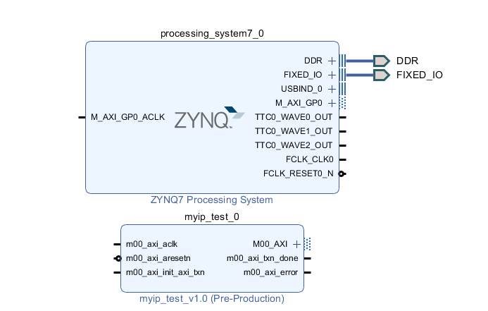
包IP，IP可以透過AXI bus傳遞資料

Slide 9
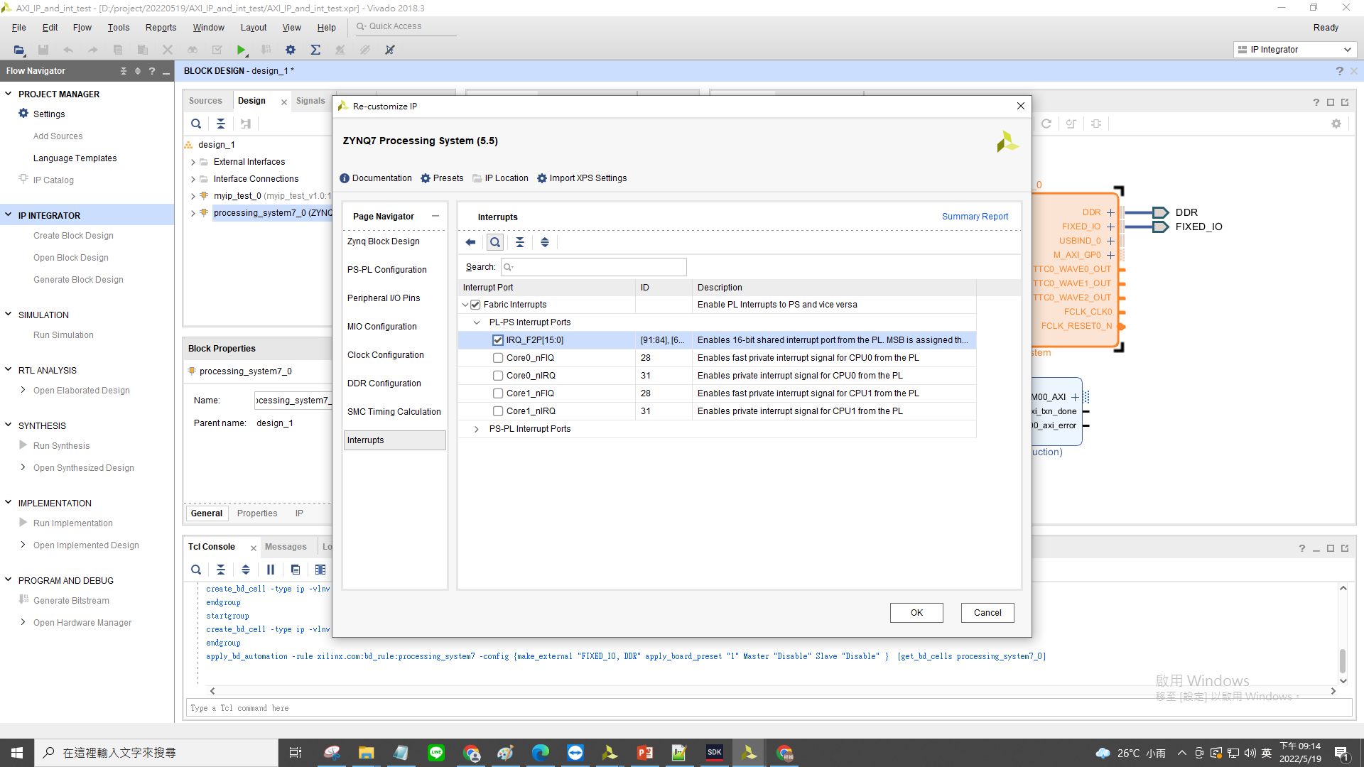
包IP，IP可以透過AXI bus傳遞資料

Slide 10
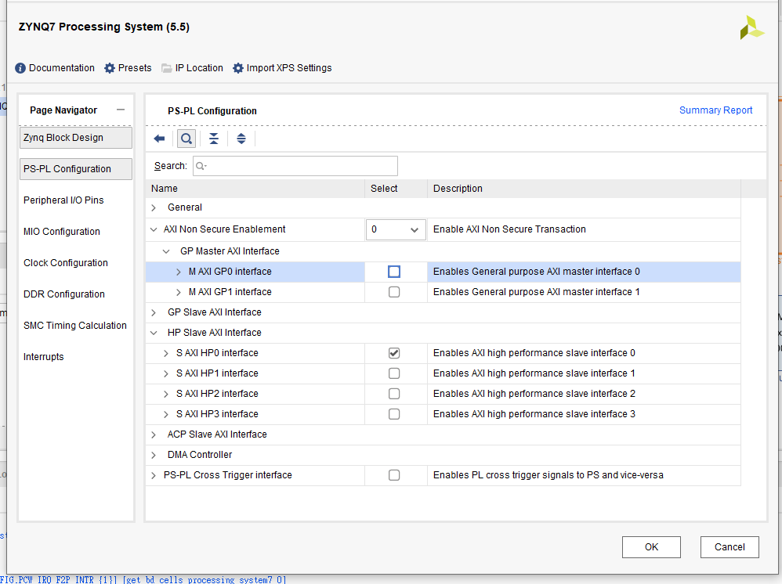
包IP，IP可以透過AXI bus傳遞資料

Slide 11
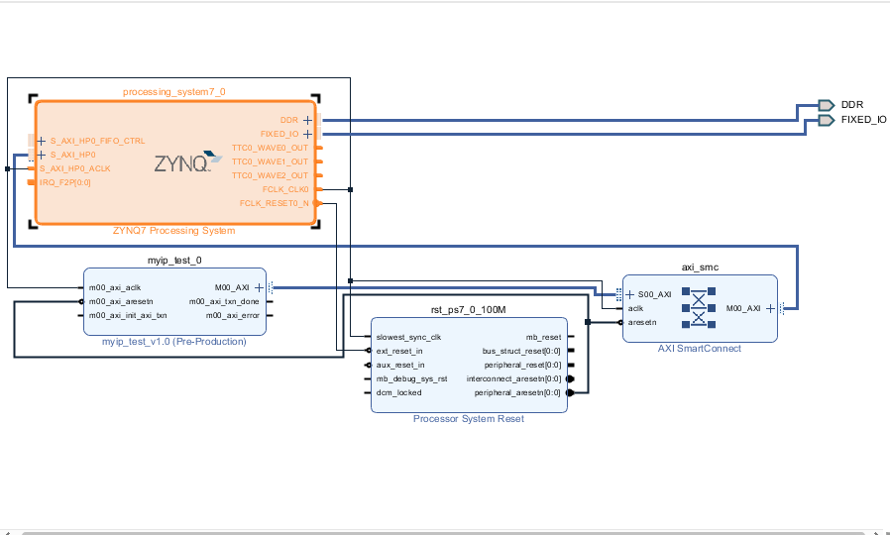
包IP，IP可以透過AXI bus傳遞資料

Slide 12
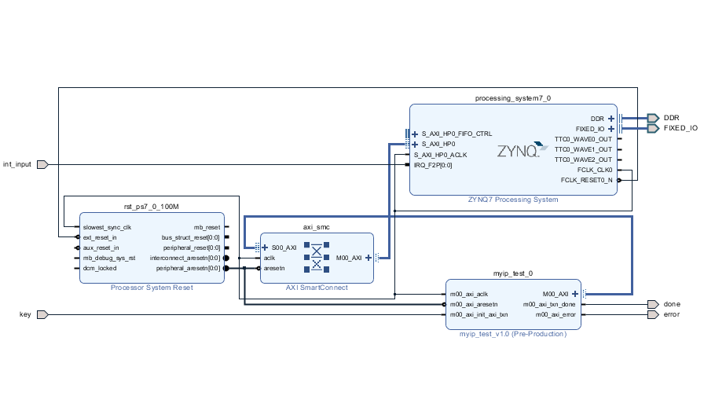
包IP，IP可以透過AXI bus傳遞資料

Slide 13
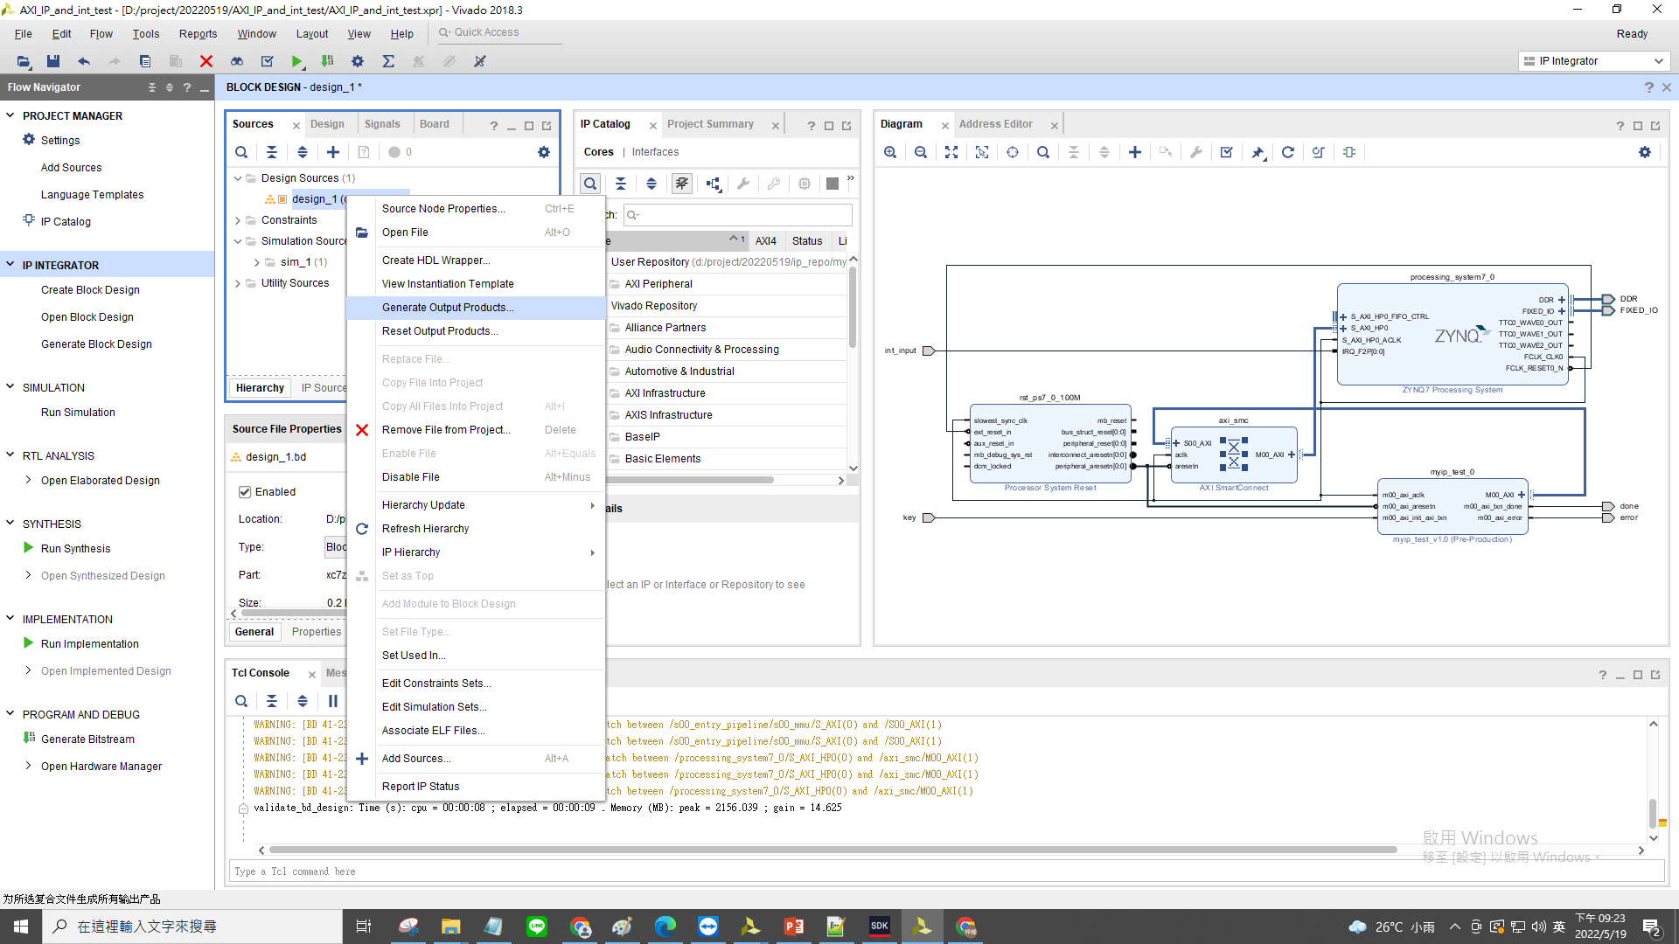
包IP，IP可以透過AXI bus傳遞資料

Slide 14
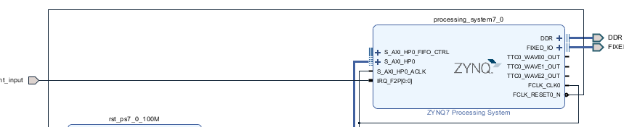
2. IP會產生中斷IRQ訊號

Slide 15

2.1 IRQ的編號
15downto0的地址分別是91~84,68~61
我們只用到了IRQ[0]，因此地址只用到61

Slide 16
2.2 GIC的mask暫存器

Slide 17
2.2中斷編號站存器

Slide 18
2.2 pending暫存器地址

Slide 19
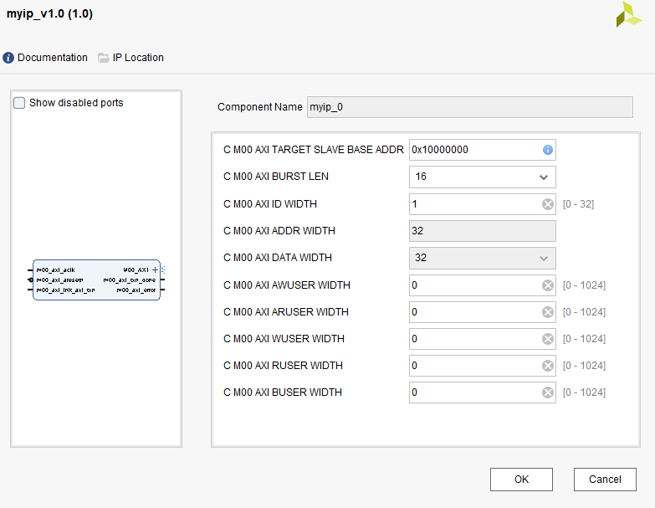

2.2 IP資料暫存器
此測試的DDR可用地址
從可用地址的一半開始讀寫

Slide 20
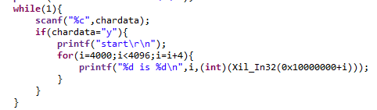
3. CPU功能
目前進度：讀取DDR內資料，用於確認ＩＰ是否有成功寫入

Slide 21
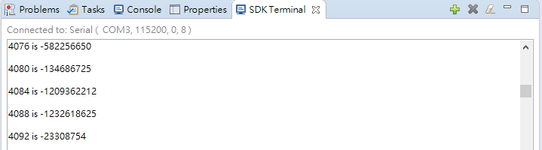
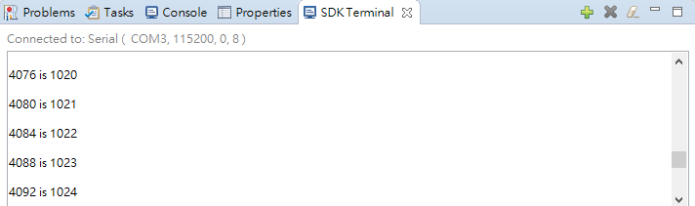
3. CPU功能
DDR寫入前讀取到亂碼
寫入後讀取到正確數字

Slide 22
3. ISR(interrupt service routine)功能
目前進度：中斷出現時，在UART中print訊息

Slide 23
4. 期末專案做什麼?
太鼓達人

Slide 24
4.1 需求規格: 功能、效能、介面、使用限制(環境)
在PS端將譜面存入DDR，由PL端讀取音符並將音符發射出去，當打中正確音符時發出音效，打錯或是沒
打中時發出錯誤音效。

Slide 25
4.2 情境: 操作流程、操作步驟
按下START後從DDR
讀取全部音符(分為0和1)
發射音符到
位移暫存器
當音符0到達
另一側時
當音符1到達
另一側時
打到音符
沒打到音符
打到音符
沒打到音符
發出錯誤音效
不發出音效
發出音效
發出錯誤音效

Slide 26
4.2 情境: 操作流程、操作步驟
先將音符由SDK寫入DDR,按下中斷後將地址傳給IP，IP按下start後將得到地址中的音符寫入BRAM並且撥放到LED上，根據Button按下後的結果給予蜂鳴器資料並鳴叫。

Slide 27
4.3 為什麼要使用SoC? 特別是platform-based SoC, 以AXI bus為主角 說明整個資訊的流程(資料流)

Slide 28
4.3 為什麼要使用SoC?
由CPU來較簡略的

Slide 29
4.3資訊的流程(資料流)
ＰＳ
ＰＬ
ARM
M_AXI
ＡＸＩ
SmartConnect
Slave
太鼓no達人
MASTER
start
Intr
start
AXI-Lite
PS給予音符位址
AXI-Lite
LED
MUSIC
Button
AXI-full
Bram
Memory controller
AXI-full
(僅有PL讀取DDR資料)
Memory

